Slide 1
Acidente Vascular Cerebral
Acadêmicos do 4º ano de Medicina:
Bruna Utsunomiya, Carlos Eduardo Costa da Mota, Enrique Caetano, Gabriel Guimarães e Heloisa Mandelli
Professor Dr. Milton Marchioli – Ambulatório de Neurovascular

Slide 2
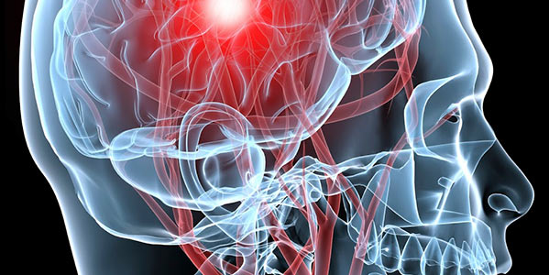
Definição de AVC
Também conhecido como derrame cerebral, segundo a OMS, o AVC pode ser definido como:
O desenvolvimento rápido de sintomas e/ou sinais clínicos de um comprometimento neurológico focal (ou global) com duração superior a 24 horas ou que levem à morte, com provável origem vascular.
Pode ser hemorrágico ou isquêmico.

Slide 3
Epidemiologia
É a segunda maior causa de morte no mundo e a terceira nos EUA e em países desenvolvidos;
É a primeira causa de invalidez no mundo;
Ocorrem cerca de 700.000 AVCs novos ou reincidentes por ano;

Slide 4
As 10 maiores causas de morte no mundo em 2012

Slide 5
As 10 maiores causas de morte no mundo

Slide 6
Epidemiologia
Cerca de 85% dos AVCs ocorrem em países em desenvolvimento ou não desenvolvidos e um terço atinge pessoas economicamente ativas;
O AVC atinge cerca de 16 milhões de pessoas no mundo, a cada ano. Desse total, quase 40% morrem.

Slide 7
Epidemiologia
85% dos AVCs são isquêmicos e 15%, hemorrágicos;
A mortalidade nos primeiros 30 dias após AVCi é de aproximadamente 10% (seqüelas neurológicas), podendo chegar a 40% ao final do primeiro ano.
Custos altíssimos: cerca de 50 bilhões de dólares por ano (custos diretos e indiretos)
Notes:
Custos diretos: hospital, causa de repouso, médicos, medicação, atendimento domiciliar. – terapia, assistência.
Custos indiretos: desemprego/morbidade e desemprego/mortalidade – perda de produtividade.

Slide 8
Epidemiologia no Brasil
O AVC é a primeira causa de morte na população adulta do país;
São registradas quase 100 mil mortes por AVC anualmente;
As taxas de AVC ajustadas por idade variam de 137 a 168 por 100 mil habitantes.

Slide 9
Fatores de Risco
Não Modificáveis:
Idade avançada: a incidência dobra a cada 10 anos após os 55 anos;
Sexo masculino
Negros
História familiar

Slide 10
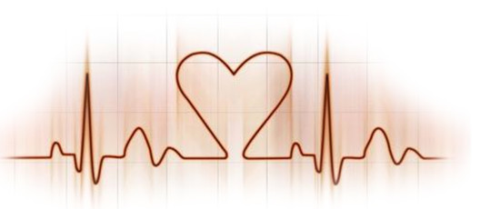
Fatores de Risco
Modificáveis:
Hipertensão Arterial: tem alta prevalência e é o principal fator de risco modificável, com risco relativo de seis vezes de pacientes hipertensos serem acometidos, principalmente, por AVCi.

Slide 11
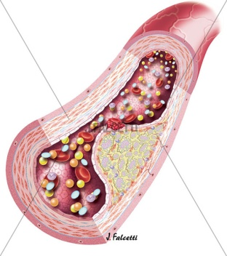
Fatores de Risco
Modificáveis:
Diabetes Mellitus: susceptibilidade à aterosclerose das artérias coronárias, cerebrais e periféricas.
Dislipidemia: importante fator de risco relacionado à cardiopatia isquêmica.
Doença Cardiovascular prévia: FA e estenose carotídea assintomática
Obesidade: Síndrome Metabólica
Notes:
O risco anual de AVC é de 3,2% nos pacientes com estenose entre 60 a 99%.

Slide 12
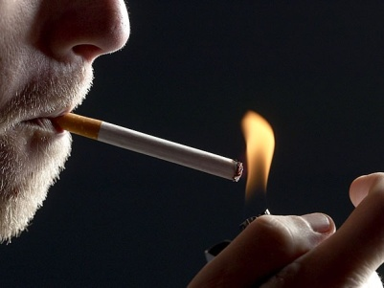
Fatores de Risco
Modificáveis:
Tabagismo: efeito causal direto e associado a outros fatores de risco.
Etilismo/ Ingestão abusiva de álcool
Sedentarismo
Contraceptivos orais: principalmente se relacionados a eventos trombóticos prévios ou tabagismo

Slide 13
Anatomia Cerebrovascular
Os AVCs são usualmente causados por anormalidades na circulação cerebral.
O encéfalo requer 1/6 do débito cardíaco e 1/5 do suprimento de oxigênio.
Quatro principais artérias fazem o suprimento do cérebro : 2 carótidas internas e 2 vertebrais, pareadas bilateralmente

Slide 14
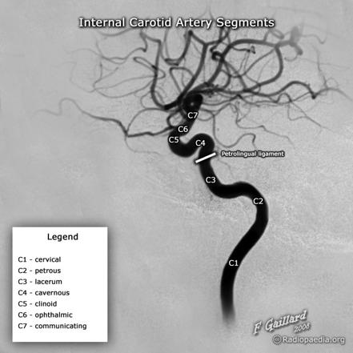
Artéria Carótida Interna (ACI)
Divisão da artéria carótida comum.
Entra no crânio através do forame
lacerado.
Em seu trajeto entre o seio cavernoso e o
processo supraclinóideo assume
forma de S “ sifão carotídeo “.
Divide-se nas artérias cerebrais
anteriores e média ( ACA e ACM
respectivamente)
Outros ramos importantes:
A. oftálmica: irriga bulbo ocular
A. Comunicante Posterior
A. Corióidea Anterior: dirige-se aos
ventrículos laterais irrigando os
plexos corióides e parte cápsula interna.

Slide 15
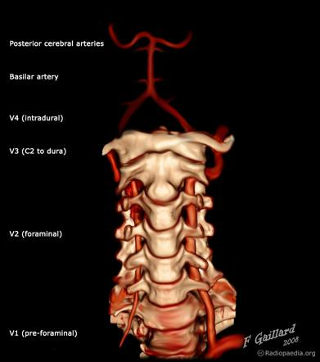
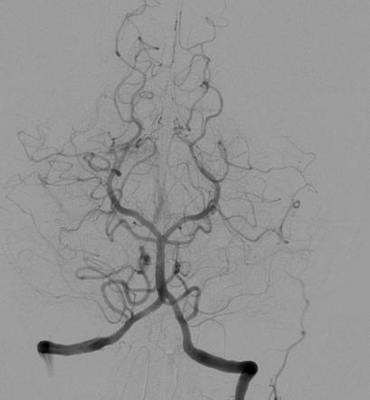
Artérias Vertebral e Basilar
A. vertebrais entram no forame de C6 e ascendem
através do forame transverso bilateralmente.
Penetram no crânio pelo forame magno, passando
posteriormente à articulação atlanto axial – “sinal do avião“
A. vertebrais convergem na região bulbopontina e
formam A. Basilar
A basilar bifurca-se na junção ponte-mesencefálica
para formar ACP.
Outros Ramos :
A. Espinhais posteriores e anterior (ramos da a. vertebral).
A. Cerebelar superior (Ramo da Basilar).
A. Cerebelar inferior anterior (Ramo da Basilar.
A. Cerebelar inferior-posterior (Ramo da vertebral)
A. do Labirinto: vasculariza estruturas do ouvido interno.

Slide 16
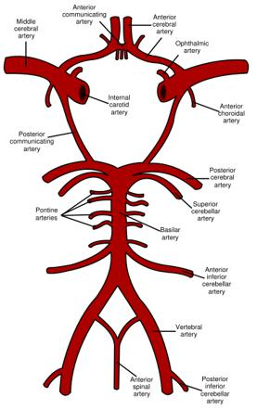
Polígono de Willis
Presente na base do cérebro.
Formado pelas porções proximais das
ACA; ACM; ACP; e pela A. Comunicante
Anterior e pelas artérias comunicantes
Posteriores direita e esquerda.
Anastomose entre o sistema carotídeo
interno e vertebral
Visa garantir suprimento sanguíneo
adequado em caso de obstrução
de alguma das 4 artérias.
Alvo de variações anatômicas que
podem comprometer seu papel.

Slide 17
Artérias Cerebrais
ACA
Ramos suprem os pólos frontais, as superfícies superiores do hemisférios cerebrais e todas as superfícies medianas de ambos hemisférios, com exceção do córtex calcariano.
As áreas corticais incluem os córtices motores e sensitivos das pernas e dos pés, o córtex motor suplementar e o lobo paracentral.
ACM
Mais frequente envolvido nos AVEi.
Fornece fluxo para maior parte da superfície lateral dos hemisférios cerebrais. Seus ramos suprem a maior parte da cápsula interna, gânglios da base.
As áreas corticais incluem a maior parte das áreas motoras e sensitivas (tronco, braços, mãos, rosto, língua); córtex auditivo e as áreas linguagem.
ACP
Ramos suprem superfície anterior do lobo temporal e lobo occipital.
As áreas corticais incluem substância cinzenta. Hipocampo, tátalmo e o córtex visual.

Slide 18
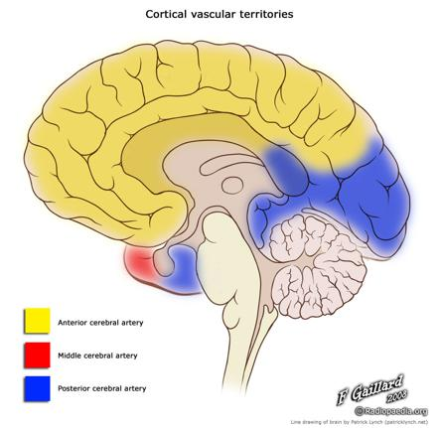

Slide 19
Acidente Vascular Encefálico Isquêmico (A.V.E.i) PATOGENIA E PATOLOGIA:
Fluxo Sanguíneo Cerebral (FSC) pode ser calculado por meio da seguinte fórmula: FSC=PPC/RCV onde PPC= PAM-PIC Auto regulação da FSC permite que o fluxo permaneça constante em situações de queda ou elevação da PPC, através de vasodilatação e vasoconstrição de arteríolas cerebrais, respectivamente, dentro de determinados limites de PAM (60 e 140 mmHg).

Slide 20
Acidente Vascular Encefálico Isquêmico (A.V.E.i)
Quando uma artéria cerebral é ocluída ou subocluída – isquemia – observa-se disfunção neuronal quando FSC<20 ml/100g/min. Quando a isquemia é grave, FSC<10 ml/100g/min, o infarto (lesão neuronal irreversível) inevitavelmente ocorre. Nas primeiras 24h do AVE, o PET permite delinear as regiões com lesões irreversíveis e as áreas isquêmicas com regiões recuperáveis (penumbra).

Slide 21
Área de penumbra isquêmica

Slide 22
É importante frisar que o fluxo colateral (tentativa de compensação da isquemia) é altamente dependente da pressão arterial.

Slide 23
CUIDADO COM CONTROLE DE PA EM FASE AGUDA DE AVEi!!!

Slide 24
AVE ISQUÊMICO
O AVEi se manifesta pela súbita instalação de um déficit neurológico focal persistente como consequência a uma isquemia seguida de infarto no parênquima encefálico, que pode ocorrer no cérebro, cerebelo, diencéfalo e tronco cerebral. É decorrente da oclusão aguda de uma artéria de médio ou pequeno calibre. Na maioria das vezes, esta oclusão é do tipo embólica (trombo proveniente de local distante que caminha pela circulação arterial até impactar na artéria) mas, também pode ser trombótica (trombo formada na própria artéria envolvida no AVEi). Existem dois tipos de AVEi embólico:

Slide 25
AVEi embólicos:
-Cardioembólicos: a fonte emboligênica é o coração (FA-trombo no átrio E, IAM de parede anterior-trombo ventrículo E, Cardiomiopatias dilatadas-trombo em VE e/ou AE)
-Arterioembólicos (típico HAS): a fonte emboligênica é uma placa aterosclerótica instável na Carótida Comum ou bifurcação carotídea ou artéria vertebral.

Slide 26
AVEi trombótico:
Trombóticos, o mais comum é o AVE Lacunar: infarto inferior a 2cm, causado pela oclusão de pequenas artérias perfurantes cerebrais que nutrem o tálamo, a cápsula interna e os gânglios da base ou dos ramos arteriais que irrigam o tronco cerebral. A lesão desenvolvida nessas artérias chama-se lipo-hialinóse que pode precipitar a trombose in situ. AVE trombótico – artéria de médio calibre = clássico AVE pontino. Suspeita-se de AVE trombótico em médias artérias na síndrome “AVE em evolução”.

Slide 27
AVEi criptogênico:
AVE criptogênico: caso que, embora tenha um caso clínico idêntico ao AVE embólico, possui doppler de carótidas/vertebrais normais não podendo ser classificado como cardioembólico ou arterioembólico.

Slide 28
Evolução
Ocorrido infarto neuronal, instala-se o edema citotóxico (aumento do volume dos neurônios), acompanhado de edema vasogênico (acúmulo de líquido no interstício). O pico de edema ocorre entre 3 e 4 dias, nos primeiros dois dias há migração de neutrófilos para o local seguida pela migração de monócitos e células gliais fagocitárias. Após 10 dias do edema resolvido, a transição entre a zona infartada e o tecido normal torna-se nítida.

Slide 29
Quadro clínico:
Síndrome isquêmica: A artéria acometida com mais frequência é a Artéria Cerebral Média (ACM).
SÍNDROME CAROTÍDEA:
Artéria oftálmica – cegueira monocular ipsilateral transitória ou permanente.
Artéria coroidea anterior – hemiplegia severa e proporcionada e contralateral. Hemi-hipoestesia contralateral. Hemianopsia contralateral.
Artéria Cerebral Anterior (ACA) – hemiparesia de predomínio crural contralateral. Hemi-hipoestesia contralateral. Distúrbio esfincteriano, abolia e déficit de memória.
Artéria Cerebral Média (ACM) – hemiparesia de predomínio braquiofacial contralateral. Hemi-hipoestesia contralateral. Hemianópsia homônima contralateral. Afasia. Negligência.

Slide 30
Quadro clínico:
SÍNDROMES VERTEBROBASILARES:
Artéria vertebral – hemi-hipoestesia alterna (facie ispilateral e membros contralaterais). Ataxia cerebelar ipsilateral. Paralisia IX e X nervos cranianos. Síndrome de Claude-Bernard-Horner ipsilateral. Síndrome vestibular periférica (vertigem, náuseas, vômitos e nistagmo). Desvio não conjugado vertical do olhar.
Artéria cerebelar póstero-inferior – ataxia cerebelar ipsilateral. Vertigem, vômito e nistagmo.
Artéria basilar – dupla hemiplegia. Dupla hemianastesia térmica e dolorosa. Paralisia do olhar conjugado horizontal ou vertical. Torpor ou coma. Desvio não conjugado vertical do olhar. Paralisia ipsilateral do III, IV, VI e VII pares cranianos. Ataxia cerebelar. Cegueira cortical e alucinações visuais.
Artéria Cerebelar ântero-inferior – ataxia cerebelar ipsilateral. Surdez. Vertigem, vômito e nistagmo. Hemi-hipoestesia térmica e dolorosa contralateral
Artéria Cerebelar Superior (ACS) – ataxia cerebelar ipsilateral. Tremor braquial postural. Síndrome de Claude-Bernard-Horner ipsilateral. Hemi-hipoestesia térmico e dolorosa contralateral.
Artéria Cerebral Posterior (ACP) – hemianópsia homônima contralateral. Hemi-hipoestesia térmico e dolorosa contralateral. Estado amnésico.

Slide 31
Diagnóstico AVEi:
Todo paciente com déficit neurológico focal de início súbito, com duração maior que 15 a 20 minutos, deve ser encarado com AVE (isquêmico ou hemorrágico). A TC de crânio nas primeiras 12 a 24 horas geralmente não mostra o AVEi pois o infarto só apresenta expressão radiológica após 24 a 72 horas. A TC inicial serve, portanto, para afastar o AVEh, pois a hemorragia aparece de imediato, como uma área hiperdensa (branca). A RNM tem maior acurácia para diagnóstico de AVEi e é capaz de diagnóstica AVE de tronco encefálico, impossível de ser visualizado em TC. Diagnóstico etiológico: eletrocardiograma, ecocardiograma, doppler de carótida, doppler transcraniano – artérias intracranianas obstruídas.

Slide 32
Acidente Vascular Encefálico Hemorrágico (AVEh)
Epidemiologia:
representa, aproximadamente, 20% de todos os AVE;
tende a ocorrer em uma faixa etária mais jovem quando comparado ao AVEi;
acomete mais homens do que mulheres;
sobrevida de 38% em um ano.

Slide 33
AVEh
Etiologia:
-Hipertensão
– Angiopatia amilóide
– Malformação arteriovenosa
– Aneurisma Intracraniano
– Angioma Cavernoso
– Angioma venoso
– Trombose de seio venoso cerebral
– Neoplasia intracraniana
– Coagulopatia
– Vasculite
– Uso de cocaína e álcool
– Transformação hemorrágica AVCi: hemorragia secundária

Slide 34
AVEh
2 tipos: hemorragia intraparenquimatosa e hemorragia subaracnóide;
AVEh intraparenquimatoso: ruptura de pequenos vasos intraparenquimatosos
HEMORRAGIA ESPONTÂNEA: ( não traumática) apresenta pico de incidência em torno dos 60 anos.Tem como causas mais frequentes a hipertensão e angiopatia amiloide.
* Hipertensão: corresponde a 50% dos casos; causa lesão crônica das artérias perfurantes, levando a fragilidade vascular (arteriosclerose hialina, alterações proliferativas e necrose arteriolar) e formação de pequenos aneurismas (aneurismas de Charcot-Bouchard ocorrem em vasos com menos de 300um de diâmetro, mais frequentes nos núcleos da base). Estas alterações vasculares tornam os vasos mais susceptíveis a ruptura, geralmente durante pico hipertensivo. Locais mais acometidos:
-putâmen: 30-50%
-tálamo: 15-20%
-cerebelo:10-30%
-ponte:10-15%

Slide 36
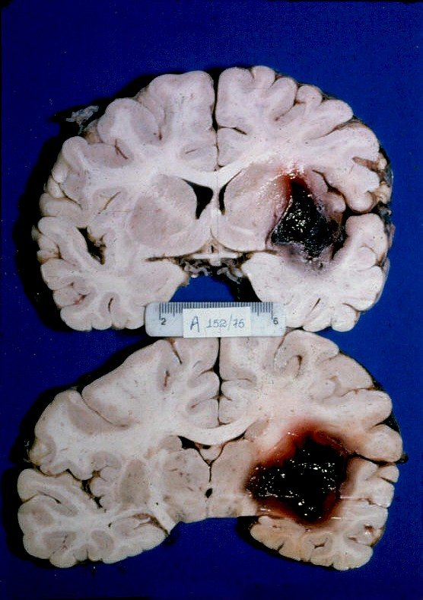
Hemorragias Agudas: caracterizam-se pelo extravasamento de sangue com compressão do parênquima adjacente.
Hemorragias Antigas: coloração acastanhada ferruginosa, ocorre reabsorção do edema. O tecido nervoso na margem do hematoma mostra necrose, infiltração por sangue, células grânulo-adiposas e astrócitos. Em fases posteriores, há macrófagos com grânulos de hemossiderina e astrócitos fibrosos.

Slide 37
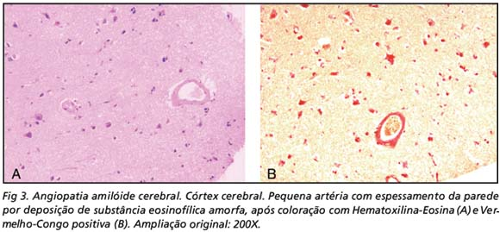
AVEh
*Angiopatia Amiloide: deposição de peptídeos amiloidogênicos nas paredes dos vasos meningeais e corticais, levando a alterações nas estrutura da parede vascular. É associada a hemorragia lobar e é comum em idosos acima dos 70 anos.

Slide 38
Apresentação Clínica
Cefaleia súbita associada a um déficit neurológico focal, rebaixamento do nível de consciência.
Putâmen: hemiplegia contralateral (relação com capsula interna);hemorragia pode se estender aos ventrículos laterais, acentuando a hipertensão intracraniana;
Tálamo: hemiplegia contralateral associada a hemianestesia; extensão da hemorragia para hipotálamo associa-se a alterações oculares e pupilares; pode se estender para o III ventrículo;
Cerebelo: vertigens, náuseas, vômitos e ataxia cerebelar aguda; pode comprimir o IV ventrículo causando hidrocefalia obstrutiva, HIC e estado comatoso;
Ponte: quadriplegia súbita, coma.

Slide 39
Diagnóstico AVEh:
1-Intraparenquimatoso: diagnóstico é feita pela TC de crânio não contrastada ou pela RNM que mostrará em 100% dos casos uma área hiperdensa (hematoma), com edema em volta (hipodensa). O desvio da linha média é comum, quando maior que 3cm a chance de evolução para coma é grande. 2-Subaracnoide: todo paciente com quadro de cefaleia súbita de forte intensidade, até que se prove o contrário, tem AVEh. Se houver a tríade cefaleia, síncope e rigidez de nuca, o diagnóstico provável é a Hemorragia Subaracnóide (HSA). TC de crânio não contrastada – diagnóstico em 95% dos casos. Suspeita de HSA + TC de crânio normal procede-se a exame liquórico, que mostrará sangue nas primeiras 24h ou um líquido xantocrômico (amarelado) – conversão da hemoglobina em bilirrubina.

Slide 40
Hemorragia Subaracnóide
Causa mais frequente de uma hemorragia subaracnóidea espontânea é a rotura de um aneurisma sacular .
Outras causa: expansão de hemorragia traumática, hemorragia intraparenquimatosa hipertensiva como hemoventriculo, neoplasia, MAV, entre outras.

Slide 41
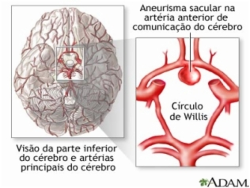
*Aneurisma Sacular
Etiologia (?);
Fatores genéticos envolvidos;
Evaginação em forma de bolsa com paredes finas; tem 2-3cm de diâmetro; não apresenta camada muscular e lâmina elástica, sendo constituído de intima hialinizada ;
Geralmente, localizam-se nas artérias do polígono de Willis.
A rotura do aneurisma inunda o espaço aracnóide e/ou parênquima adjacente. A hemorragia subaracnóide causa edema cerebral e meningite e a partir do 4º dia surge o vasoespasmo

Slide 42
*Aneurisma Sacular
Quadro clínico: cefaleia holocraniana de início súbito e forte intensidade, podendo evoluir para sincope.
Após primeiro dia, surge a rigidez de nunca. Quando o aneurisma encontra-se na comunicante posterior, o III par craniano é comprimido e o paciente cursa com diplopia, anisocoria e estrabismo divergente.
Após o terceiro dia ocorre:
- ressangramento;
- vasoespamo: gera isquemia e infarto cerebral, déficit focal;
- hidrocefalia(fibrina granulações aracnoideas);
- hiponatremia.

Slide 43
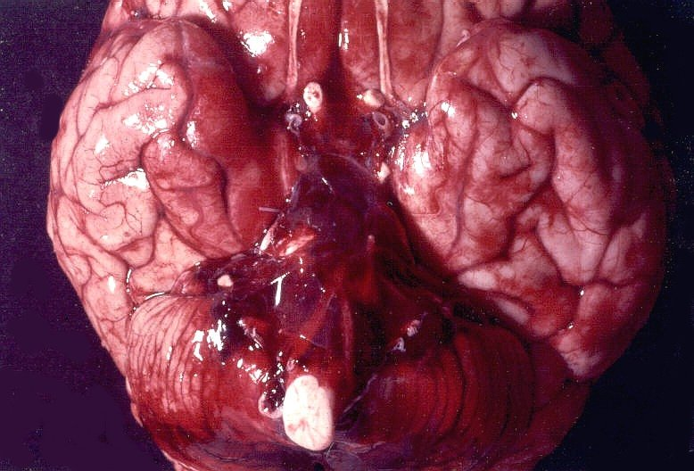
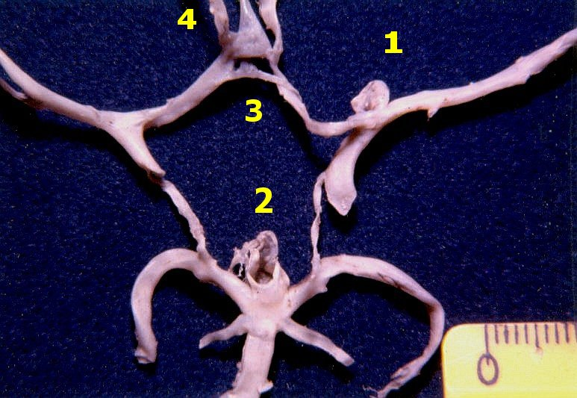
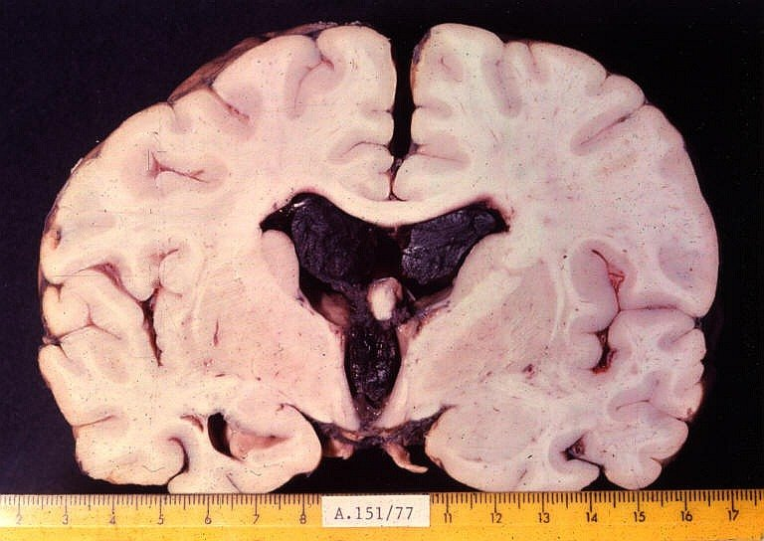

Slide 44
Avaliação por Imagem
CT sem contraste: Permanece o principal exame de imagem embora tenha algumas limitações.
Objetivos da CT na fase aguda:
Identificar hemorragias, guiando medidas terapêuticas.
Identificar sinais precoces de infarto.
Excluir outros achados que podem mimetizar AVE, ex: tumor
CT “imediata” :
o sinal mais precoce é a hiperdensidade de um segmento de um vaso, representando um trombo, êmbolo ( sinal da artéria hiperdensa).
Esse sinal ocorre pois os coágulos possuem maior capacidade absorção do que o sangue em movimento.

Slide 45
Avaliação por Imagem
CT fase aguda ( 1 – 6 horas )
Hipodensidade parênquima decorrente da processo de edema isquêmico como consequência do aumento de liquido intracelular. Quando essa hipodensidade se verifica na substância cinzenta, esta perde a sua habitual diferenciação da substância branca e os seus contornos esbatem-se. Esta alteração implica a existência de tecido cerebral com danos irreversíveis. Do mesmo modo, a inexistência de hipodensidade significa que (ainda) não há lesão irreversível.
Apagamento dos Sulco Corticais e/ou compressão do ventrículo lateral homolateral: Secundário ao edema cerebral.
Obs: o Desvio de Linha Média só aparece após 6 horas do início do quadro

Slide 47
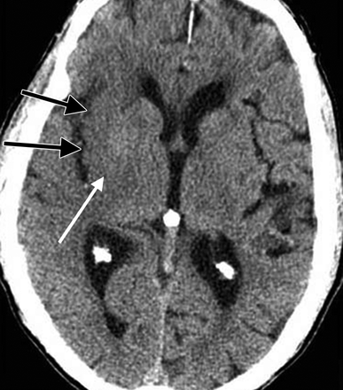
Apagamento do Núcleo Lenticular Direito (seta branca). Perda da diferenciação entre Substância Branca e Cinzenta na zona Insular Direita (setas pretas).

Slide 48
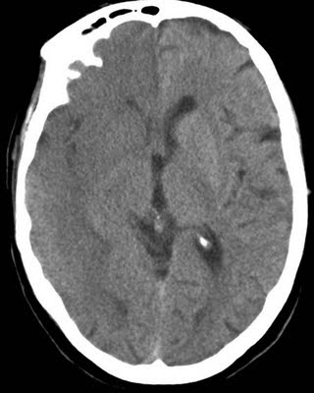
Hipodensidade à direita com perda de diferenciação entre a substância branca e cinzenta, apagamentos dos sulcos cerebrais e compressão do ventrículo homolateral.

Slide 51
Tratamento
O AVC deve ser tratado como uma emergência médica e tem melhor prognóstico se o paciente for tratado dentro de um prazo de 3 horas.
Pilares do tratamento do AVC são a possibilidade de uso de trombolíticos e a internação dos pacientes em Unidades de Tratamento de AVC.

Slide 52
Tratamento
Penumbra isquêmica:
Região sem dano neuronal em que o fluxo sanguíneo cerebral encontra-se entre o limiar de falência elétrica e o limiar de falência energética e colapso da bomba iônica.
Pode evoluir para uma área de infarto em torno de 2 a 3h.
Salvar a área de penumbra isquêmica é o objetivo principal no tratamento agudo do AVC, aliando-se a manutenção das condições hemodinâmicas com a busca da rápida canalização do vaso.

Slide 53
Trombólise Endovenosa
Critérios de inclusão para uso de rtPA (ativador de plasminogênio tecidual):
Idade > 18 anos
AVCi em qualquer território encefálico e diagnóstico clínico confirmado
TC ou TM sem evidências de hemorragia
Início dos sintomas com menos de 4 horas e 30 minutos
Notes:
rtPA: substância que destrói o trombo (trombolítica) instantaneamente, desobstruindo a artéria. Deve ser utilizada nas primeiras horas da doença, e nunca em acidente vascular cerebral hemorrágico.

Slide 54
Terapia Geral do AVC Agudo
Otimização da homeostasia fisiológica:
Monitoramento cardíaco/ respiratório;
Pressão sanguínea;
Equilíbrio de fluidos e eletrólitos;
Metabolismo de glicose;
Temperatura corpórea;
Disfagia e nutrição.

Slide 55
Prevenção e Tratamento das Complicações
Infecção pulmonar;
Trombose Venosa Profunda (TVP);
Disfunção da bexiga e ITU;
Broncopneumonias;
Úlceras de decúbito;
Convulsões;
Edema cerebral

Slide 56
Prevenção Secundária do AVC
Prevenção da recidiva do AVCi pela identificação etiológica e pela identificação e controle dos fatores de risco:
Antiagregantes plaquetários:
AAS: Na fase aguda – 200 a 500 mg/ dia. Na fase de prevenção secundária: 50 a 325mg/ dia. OU
Clopidrogel: 75mg/ dia, sem associações. OU
Dipiridamol: 400 mg/ dia
A escolha depende do custo-efetividade, efeitos colaterais,
tolerabilidade e respostas terapêutica.
Dislipidemia: uso de estatinas, principalmente sinvastatina e atorvastatina;

Slide 57
Prevenção Secundária do AVC
HAS: :
-Normal ou Limítrofe (até 139/89mmHg) – mudança no estilo de vida, e associação de medicação se apresentar fatores de risco + lesão órgão alvo + doenças cardiovasculares e/ou DM;
- Estágio I (140-159/90-99mmHg)- mudança no estilo de vida (até 1 ano), associação de medicação se apresentar fatores de risco + lesão órgão alvo+ doenças cardiovasculares e/ou DM;
Estágio II (160-179/100-109mmHg) e estágio III (>180/110mmHg): mudança no estilo de vida e medicação
Medicamentos usados: diuréticos (clortalidona), beta bloqueadores (atenolol), iECA (ramipril e perindopril) e inibidores do receptor de angiotensina I (candesartan).

Slide 58
Prevenção Secundária do AVC
Fibrilação Atrial: Fator de risco mais importante para o AVC cardioembólico. Uso de warfarina (inibidor da vitamina K). Mostrou-se melhor que a aspirina e o risco para hemorragia é menor que o fator protetor.
Estenose carotídea: Benefício maior na endarterectomia em relação a terapia medicamentosa.

Slide 59
Referências Bibliográficas
• GOLDMAN at. Al. Cecil Medicina, 23ª ed., Editora Elsevier, Rio de Janeiro – RJ, 2009.
• MACHADO, A. Neuroanatomia Funcional, 2ª ed., Editora Atheneu, São Paulo – SP, 2000.
http://radiopaedia.org/
Clínica Médica: doenças dos olhos, ouvido, nariz e garganta, neurologia, transtornos mentais – Barueri, SP: Manole, 2009. CLÍNICA MÉDICA. Vol 6
Medicina Interna HARRISON. 17ª edição. 2008
Robbins e Cotran Patologia: Bases Patológicas da Doenças. 8ª edição. São Paulo: Elsevier, 2010.

